Slide 1
微生物组分析方法、应用与科学传播
CGM第99期在线沙龙
刘永鑫
中国科学院遗传与发育生物学研究所 工程师
宏基因组公众号 创始人兼主编
2020年6月17日
Notes:
各位老师好！感谢CGM的邀请，参加第99期在线沙龙。我叫刘永鑫，来自中国科学院遗传与发育生物学研究所，报告的题目是微生物组分析方法、应用与科学传播。

Slide 2


个人简介
2004-2008 东北农业大学 学士 微生物学
2008-2011 东北农业大学 硕士 作物遗传育种
2011-2014 中科院遗传发育所 博士 生物信息学
2014-2016 中科院遗传发育所 博士后 遗传学
2016-今 中科院遗传发育所 工程师 微生物组分析
Notes:
我在东北农业大学获得微生物学学士和作物遗传育种硕士。14年加入我所王秀杰组攻读生物信息学博士；毕业后在韩方普组做博后2年。于16年加入白洋组，任工程师，负责微生物组数据分析。

Slide 3
发表文章情况
本人合作在Science, Nature Biotechnology 等杂志发表论文25篇，其中第一作者(含共同)论文12篇。应邀在Protein Cell、Current Opinion in Microbiology、遗传 等杂志发表方法学综述文章。
杂志 | 发表时间 | 主要贡献 | 影响因子 | 引用 | 作者
Nature Biotechnology | 2019.6 封面文章 | 发现微生物组在籼粳稻间差异和与氮利用效率的关系 | 35.7 | 49 | 共同一作(2)
Science China Life Sciences | 2018.6 封面文章 | 挖掘水稻根系微生物组全生育期动态变化规律 | 3.5 | 31 | 共同一作(3)
Protein Cell | 2020.5 | 微生物组分析方法 | 7.6 | 0 | 第一兼通讯
Current Opinion in Microbiology | 2019.11 | 植物微生物组研究方法与应用 | 6.9 | 5 | 第一作者
Science | 2019.5 | 参与解析三萜调控微生物组的规律 | 41.0 | 53 | 第三作者
Nature Biotechnology | 2019.8 | 参与微生物组分析软件QIIME 2的开发与测试、并撰写十万字中文教程 | 31.8 | 447 | 参与作者
Notes:
本人在Science, Nature Biotechnology 等杂志共发表论文25篇，其中第一作者(共同)论文12篇。应邀在Protein Cell、遗传 和Current Opinion in Microbiology 等杂志撰写综述。以下是近两年内我的6篇代表性工作，包括以共同第一作者在自然生物技术和中国科学发表封面文章；同时还受邀在Protein Cell和Current Opinion杂志撰写微生物组研究方法综述

Slide 4
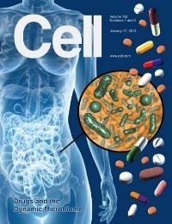
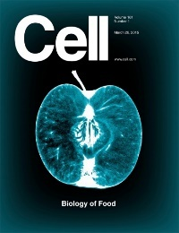
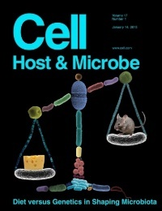

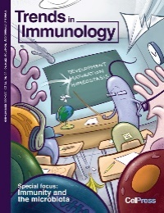
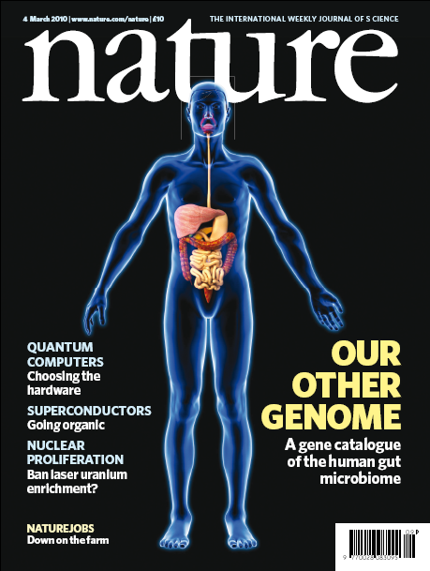
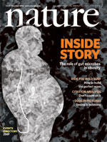
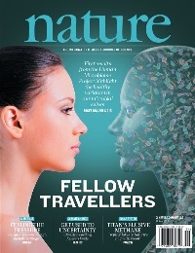
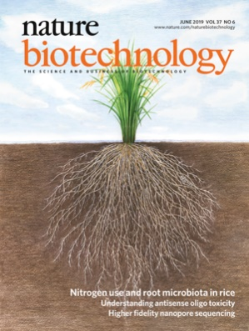
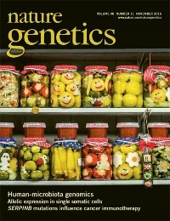
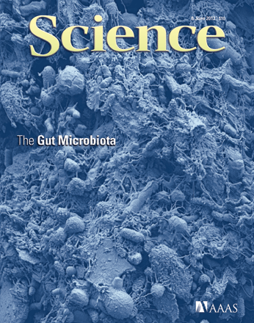
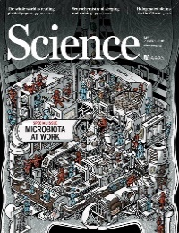
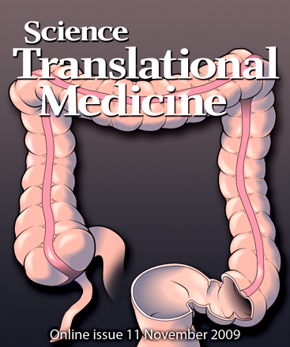

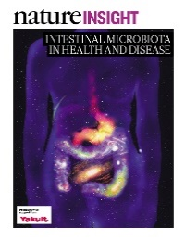
为什么微生物组这么热？
Notes:
为什么微生物组领域这么热？近年来长期霸占着顶级杂志的封面。这篇NBT的封面是我负责的工作。这篇NG和Science是微生物所王军老师的工作。

Slide 5
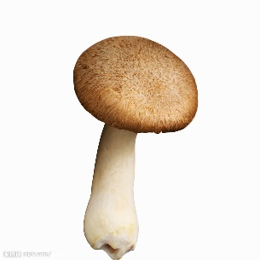
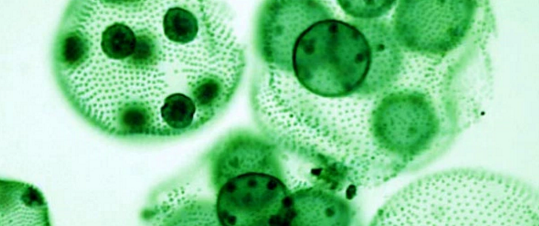
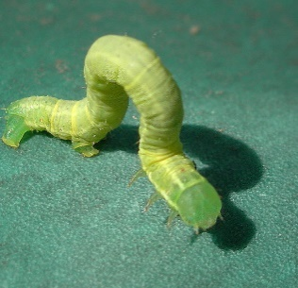



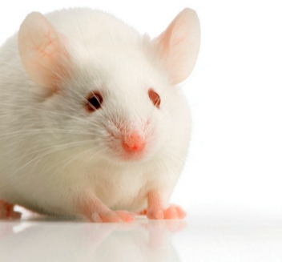
动植物生活环境中充满微生物
脱离了微生物的生物学研究是不完整的
Notes:
是因为动物植物的生活环境中都充满了微生物，无论是从单细胞藻类到大型真菌、昆虫、植物、动物乃至人类的表面和内部，都充满了大量的微生物，总结一句话，脱离了微生物的生物学研究是不完整的。

Slide 6
报告提纲
方法优化和开发
合作分析
科学传播
Notes:
微生物组分析方法、应用与科学传播：也是我研究的三个主要方向，我将从以下三个方向进行介绍

Slide 7
报告提纲
方法优化和开发
合作分析
科学传播
Notes:
微生物组分析方法、应用与科学传播：也是我研究的三个主要方向，我将从以下三个方向进行介绍

Slide 8
方法学的进展和存在问题
目前微生物组分析领域的处于高速发展阶段，方法和软件百花齐放、百家争鸣，很多方向软件形成三足鼎立，并没有出现一家独大；
对于绝大多数科研人员，开展分析中的主要难题不是没有软件可有，而是软件太多，不知如何选择，对软件方法的优缺点理解有限，结果准确性无法把握。

Slide 9
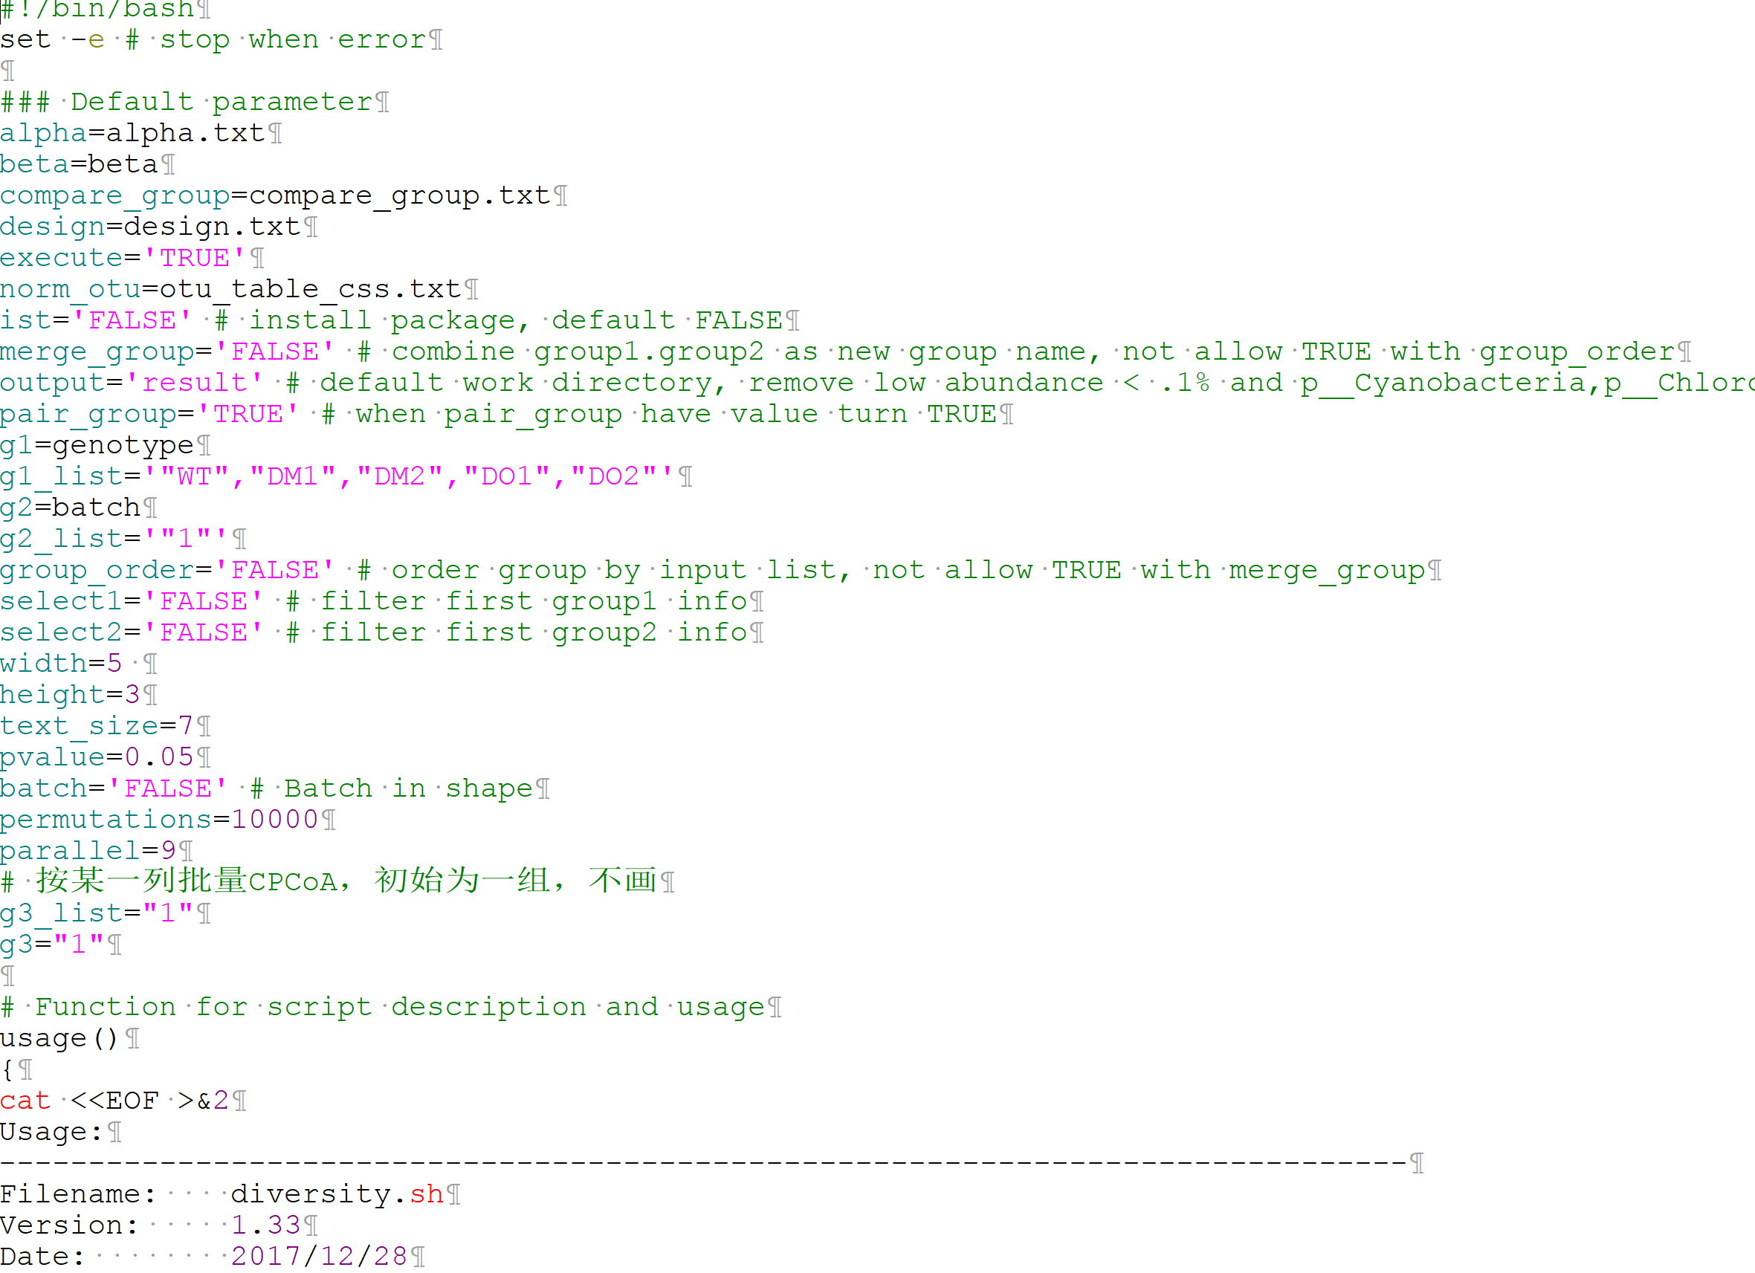
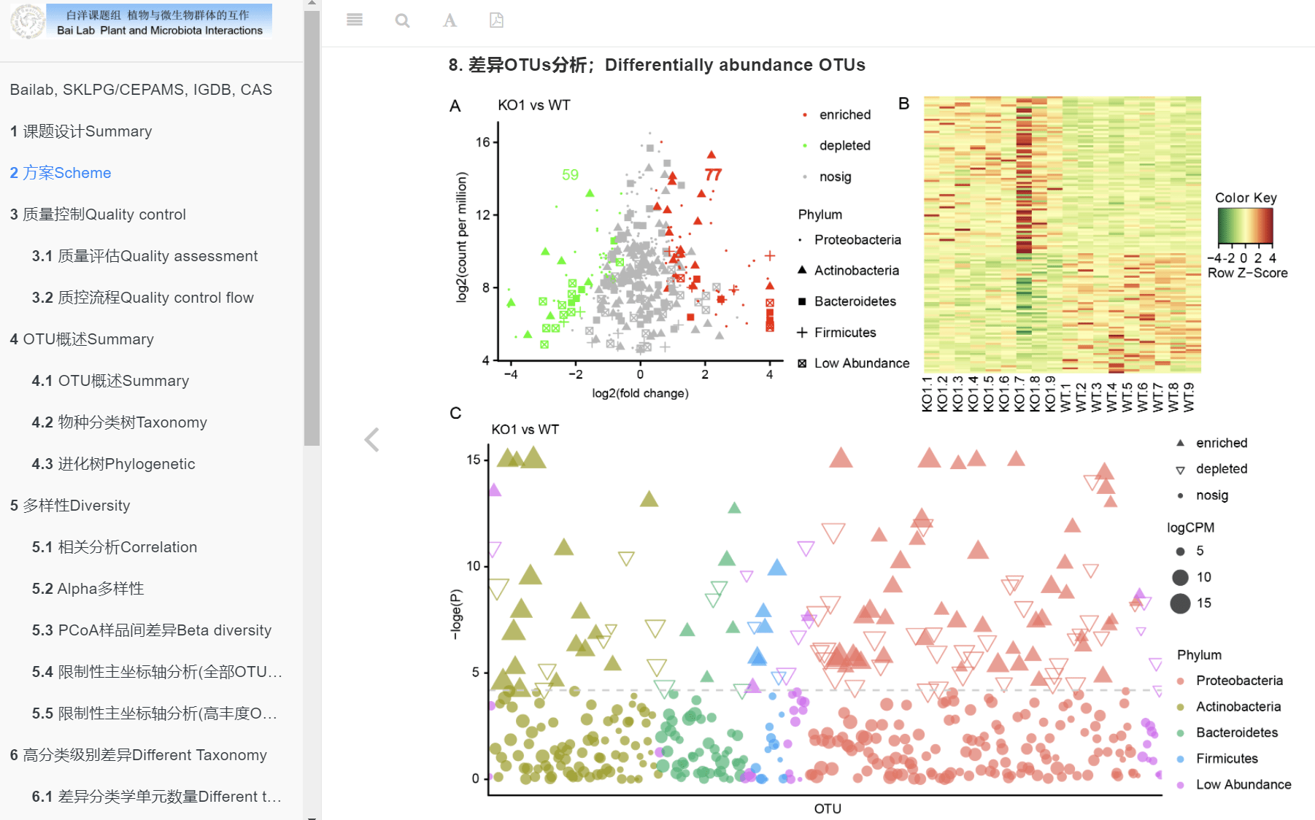
生物信息分析平台的搭建
分析代码
结果报告
测试300+软件
书写10000+行代码
30+种统计分析方法，标准分析周期仅需3天
Notes:
我在进入本领域四年里，测试300+软件，编写过万行代码，实现了完善的微生物组数据分析体系，提高工作效率

Slide 10
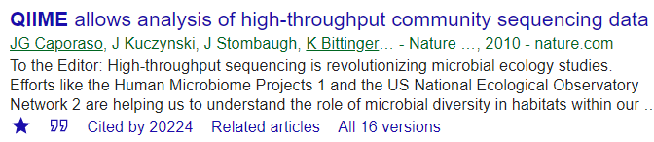

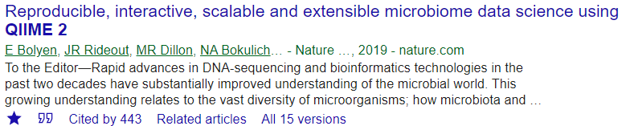

参与主流微生物组分析平台开发
实现了可重复、可交互和可扩展的微生物组分析平台
今年8月发表于Nature Biotechnology 杂志
Notes:
参与微生物组分析软件开发。本领域最广泛使用的软件QIIME目前引用超2万次，近4年来参与第二版的测试、中文教程编写等工作，20年8月正式发表于Nature Biotechnology杂志，9个月引用443次。

Slide 11
植物扩增子定量方法开法
解决植物扩增子分析中只有相对丰度的问题
实现宿主植物、细菌、真菌三者间的定量，提供了绝对丰度的角度对微生物进行观察和比较
Xiaoxuan Guo, Xiaoning Zhang, Yuan Qin, Yong-Xin Liu, Jingying Zhang, Na Zhang, Kun Wu, Baoyuan Qu, Zishan He, Xin Wang, Xinjian Zhang, Stéphane Hacquard, Xiangdong Fu & Yang Bai. Host-associated quantitative abundance profiling reveals the microbial load variation of root microbiome. Plant Communications. 2019. doi:10.1016/j.xplc.2019.100003

Slide 12
下一步工作重点
进一步优化和提高方法和软件的易用性
建立我国主导的、有影响力的分析流程
建立微生物组数据库的国内备份、更新站点
原创性方法的开发
Notes:
1. 提高易用性：分析流程主要的问题是易用化和灵活性是不可调和、相互矛盾的。简单好用的不灵活，太灵活的学习成本高不易上手。主要还是缺少团队系统的优化方法，国内缺像QIIME团队这样专注一个软件10余年，持续精耕细作。计划开发兼顾灵活和易用的双版本(代码+网站)流程，本对中国人使用特点进行优化，实现较自主、有特色、易用的分析流程，适合各不同行业不同计算水平同行；2. 微生物组数据库的国内备份站点：目前有微生物所、基因组所的大数据中心存原始数据，清华有R和conda镜像方便软件安装，但宏基因组相关数据库国内缺镜像，也更新较快，下载困难，需要提供国内地址；3. 原创性：本人编程水平有限，希望和本领域更多计算生物学同行合作，开发能解决实际问题的先进算法，本质上推动本领域分析层面的新突破。

Slide 13
报告提纲
方法优化和开发
合作分析
科学传播
Notes:
微生物组分析方法、应用与科学传播：也是我研究的三个主要方向，我将从以下三个方向进行介绍

Slide 14
实验+分析=1+1>2
 | 实验生物学家 | 计算生物学家 | 合作
丰富的实验材料 |  |  | 
精湛的实验操作 |  |  | 
强大的背景知识 |  |  | 
数据分析的思路 |  |  | 
方法的测试与比较 |  |  | 
分析结果描述 |  |  | 
生物学意义解读 |  |  | +
实验生物学家与计算生物学家的知识体系优势互补

Slide 15

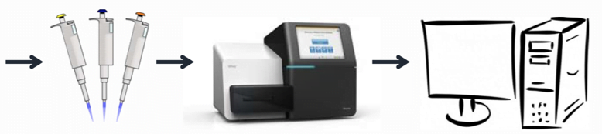

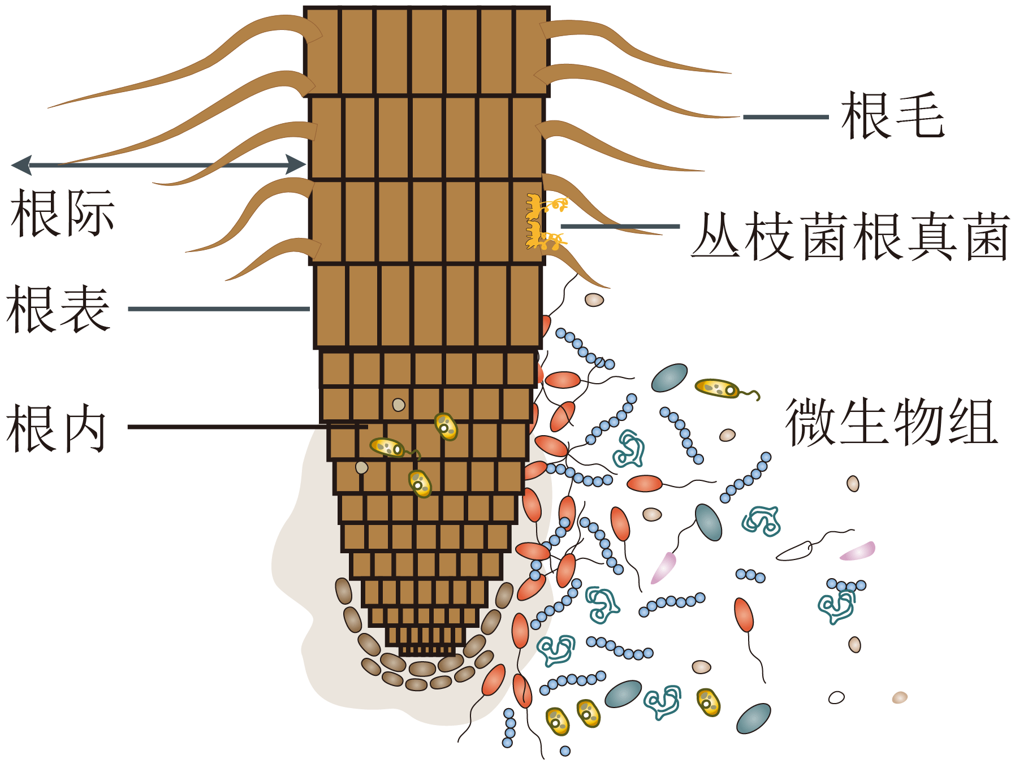
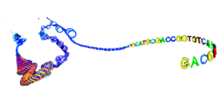
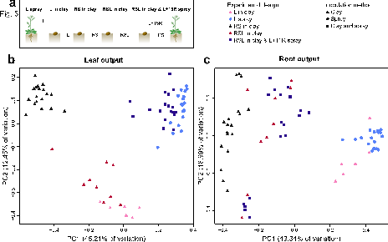
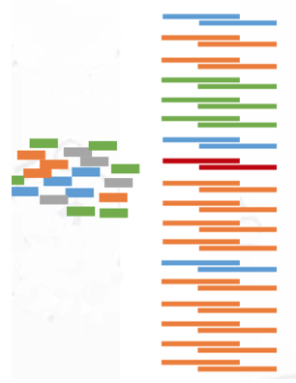

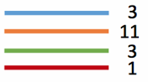
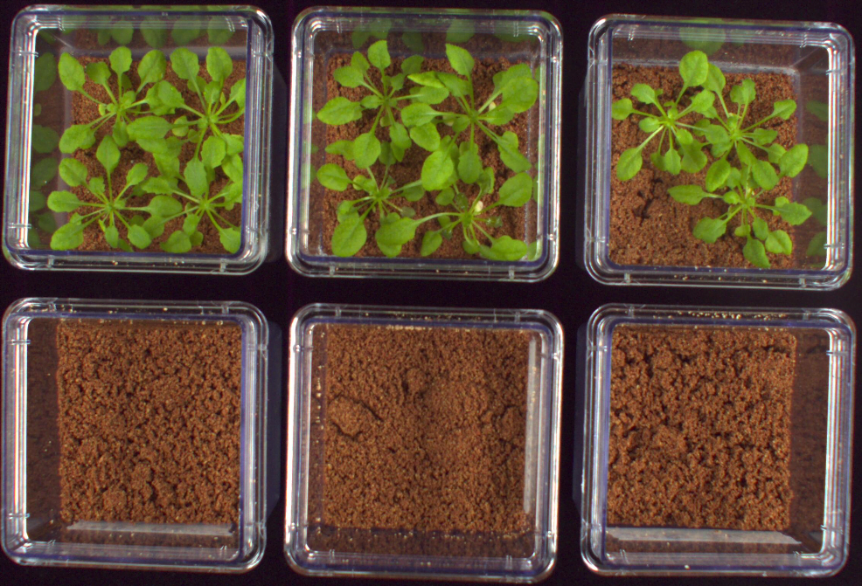
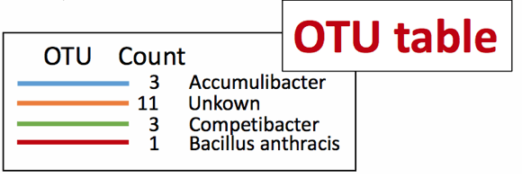
研究手段
①实验数据
③功能验证
样本采集
DNA提取
文库制备
高通量测序
数据分析
无菌体系
人工重组微生物群落
②数据分析
人工重组菌群
无菌对照
OTU聚类
数据挖掘
Alpha div
PCA、LDA
差异分析
……
物种注释
Reads拼接
实验数据
数据分析
功能验证
Notes:
我们研究手段中主分为三部分，1. 样品制作和数据获得；2. 数据分析挖掘潜在生物学规律；3. 功能验证。我主要负责的数据分析部分，起到承前启后的作用。

Slide 16
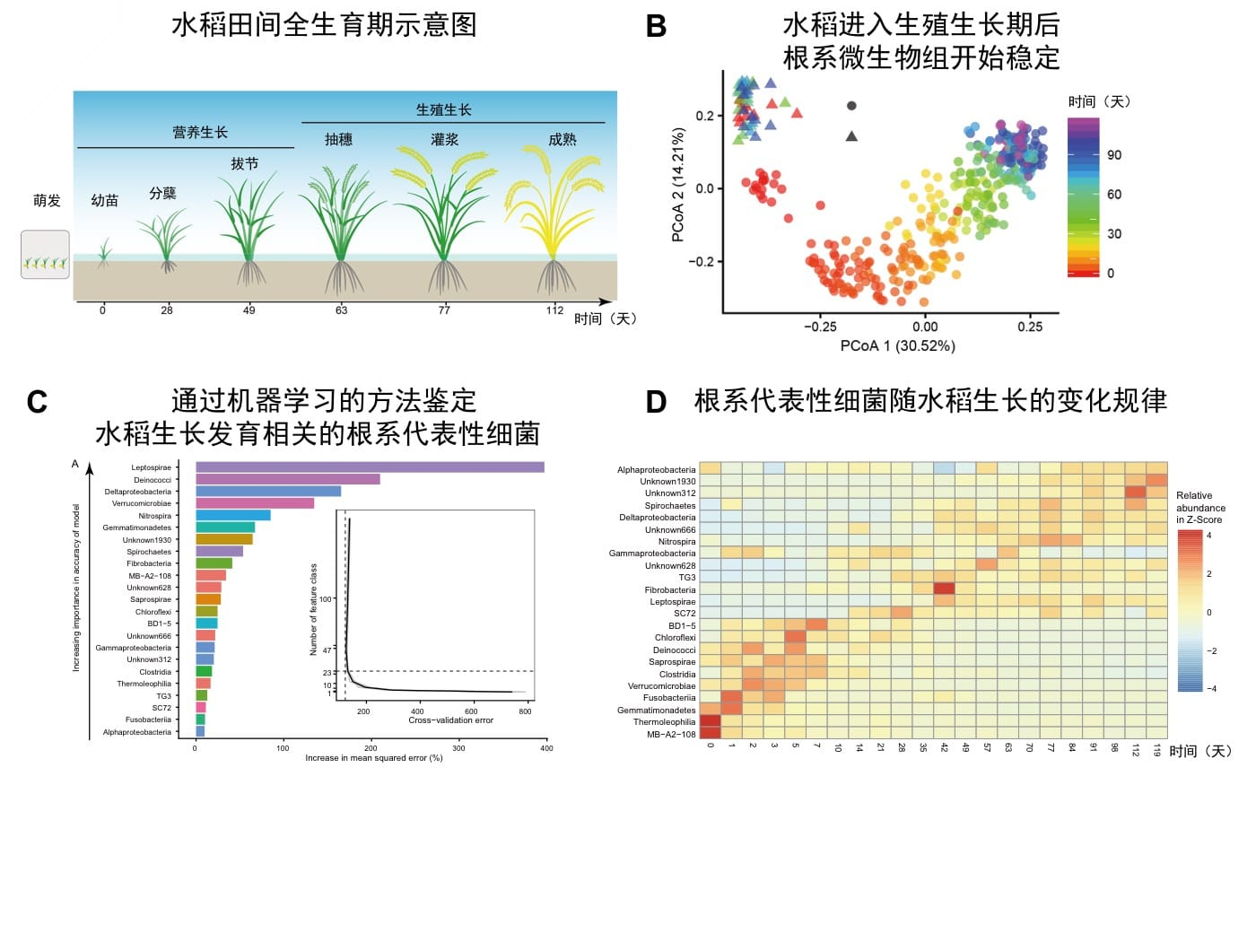
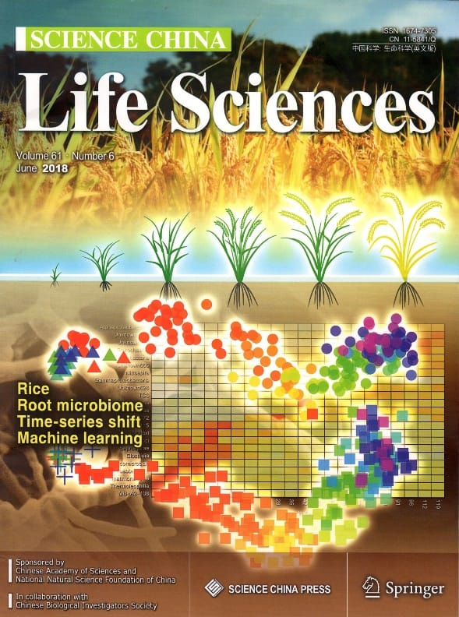
探索水稻全生育期微生物组
为农业益生菌的施用时间提供指导和理论基础
Jingying Zhang#, Na Zhang#, Yong-Xin Liu#, Xiaoning Zhang, Bin Hu, Yuan Qin, Haoran Xu, Hui Wang, Xiaoxuan Guo, Jingmei Qian, Wei Wang, Pengfan Zhang, Tao Jin, Chengcai Chu* & Yang Bai*. Root microbiota shift in rice correlates with resident time in the field and developmental stage. Science China Life Sciences. 2018, 61: 613-621. doi:10.1007/s11427-018-9284-4
Notes:
第一个主要工作是探索于水稻全生育期微生物组的动态变化规律，发现根系微生物组快速变化且在生长后期稳定，水稻生殖生长阶段特异富集氮代谢相关细菌，为农业益生菌的施用时间提供指导和理论基础。这一成果作为中国科学封面文章发表。虽然杂志不到5分，但文章2年引用达31次。这篇文章当年有竞争，原计划是投PNAS的，结果有同行类似结果已经在Plos genetics发表了，选择贡献国内期刊，助力影响因子提升。

Slide 17
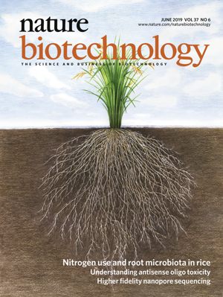
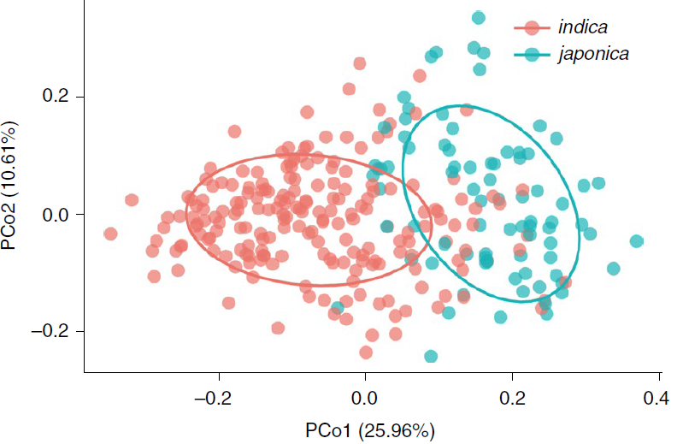
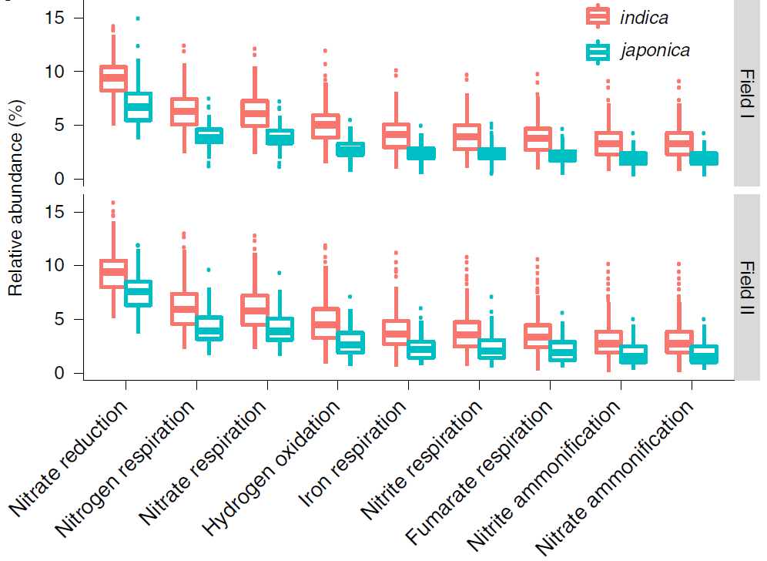
解析根系微生物组在氮利用中的作用
籼稻比粳稻富集更多
氮循环相关细菌
籼粳稻根系形成不同的微生物组
为农业益生菌在氮肥高效利用中的应用提供了理论和材料基础
Jingying Zhang#, Yong-Xin Liu#, Na Zhang#, Bin Hu#, Tao Jin#, Haoran Xu, Yuan Qin, Pengxu Yan, Xiaoning Zhang, Xiaoxuan Guo, Jing Hui, Shouyun Cao, Xin Wang, Chao Wang, Hui Wang, Baoyuan Qu, Guangyi Fan, Lixing Yuan, Ruben Garrido-Oter, Chengcai Chu* & Yang Bai*. NRT1.1B is associated with root microbiota composition and nitrogen use in field-grown rice. Nature Biotechnology. 2019, 37: 676-684. doi:10.1038/s41587-019-0104-4
Notes:
进一步解析根系微生物组在氮利用中的作用。发现籼粳稻根系形成不同的微生物组，且籼稻比粳稻富集更多氮循环相关细菌，与氮肥利用效率有关；为农业益生菌在氮肥高效利用中的应用提供了理论和材料基础；该项成果作为今年6月自然生物技术封面文章发表。发表不到一年，引用49次。

Slide 18
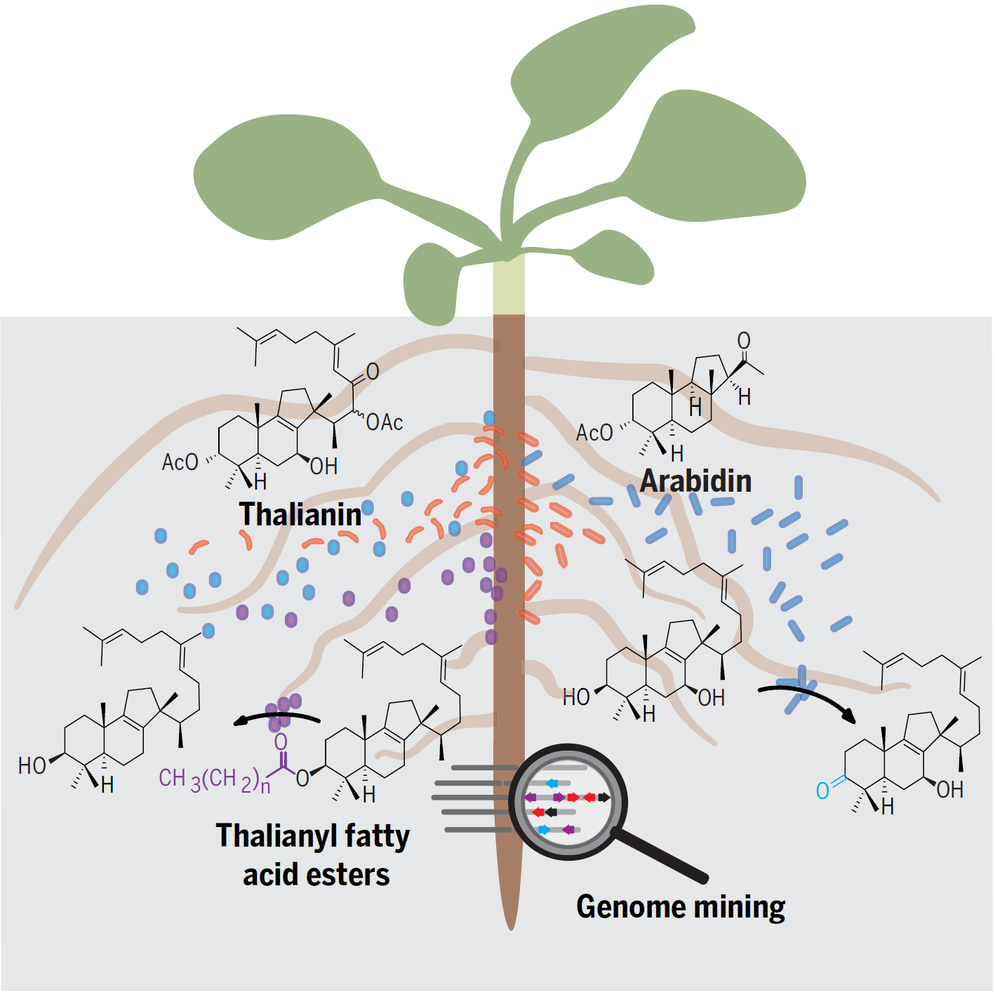
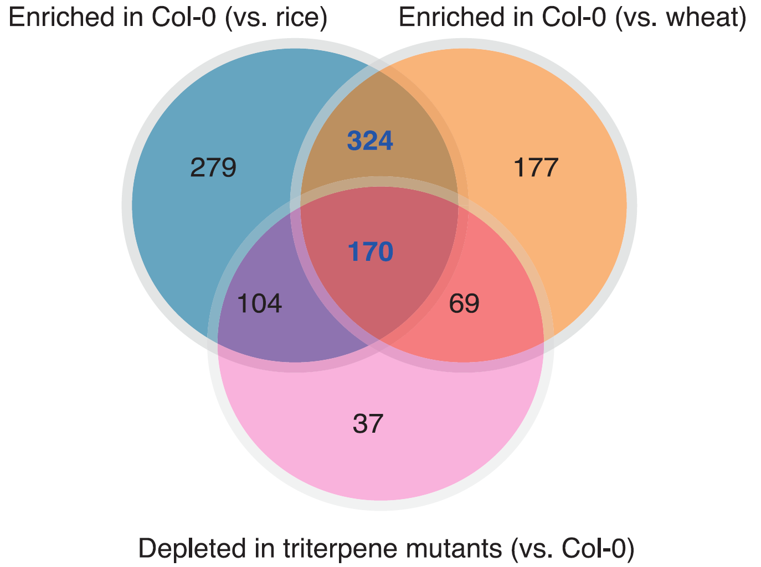
植物萜类化合物对微生物组的调控
二半萜和三萜类化合物塑造拟南芥根系特异的微生物组结构
Ancheng C. Huang, Ting Jiang, Yong-Xin Liu, et. al. Science. 2019, 364: eaau6389.
Qingwen Chen, Ting Jiang, Yong-Xin Liu, et. al. Science China Life Sciences. 2019, 62: 947-958.
Notes:
另一个我的主要课题是研究植物次生代谢物对微生物组的影响，植物二半萜和三萜类化合物对根系微生物组的调控规律，提供了人工调控微生物组的手段。文章2020年5月10日同天分别发表于科学和中国科学杂志，分别引用53和15次。

Slide 19
开展合作的主要问题和对策
沟通：通常实验和分析人员间缺少了解和沟通，需要课题背景和需求清晰，执行前要多沟通
耐心：真正的合作是几个月到几年的长期磨合，切忌急功近利、无背景基础、公司式标准化分析离生物学规律相差甚远
利益：不同评价体系对共同作者认可程度不同，根据规则设定目标并根据最终贡献谈好利益分配问题
舍得：有舍才有得，否则很能开展合作实现优势互补，达到突破自己的天花板，冲击国际领先或开创交叉新领域的目标
Notes:
不了解工作的重要性，不能清楚认识到对方工作的重要性和意义，不尊重对方的工作。总觉得自己的贡献大
现在挖掘有意义生物学规律，不是放在马路中央的金山，好找的早让人发现过了。大多规律就是淘金一样，也许要挖几百坑，也末必有金子；
文章的第一作者只有一个，不认可共同一作或共通讯就是对合作最大的不支持。比如有些高校只认一作，让学生当通讯吗？

Slide 20
报告提纲
方法优化和开发
合作分析
科学传播
Notes:
最后是科学传播

Slide 21
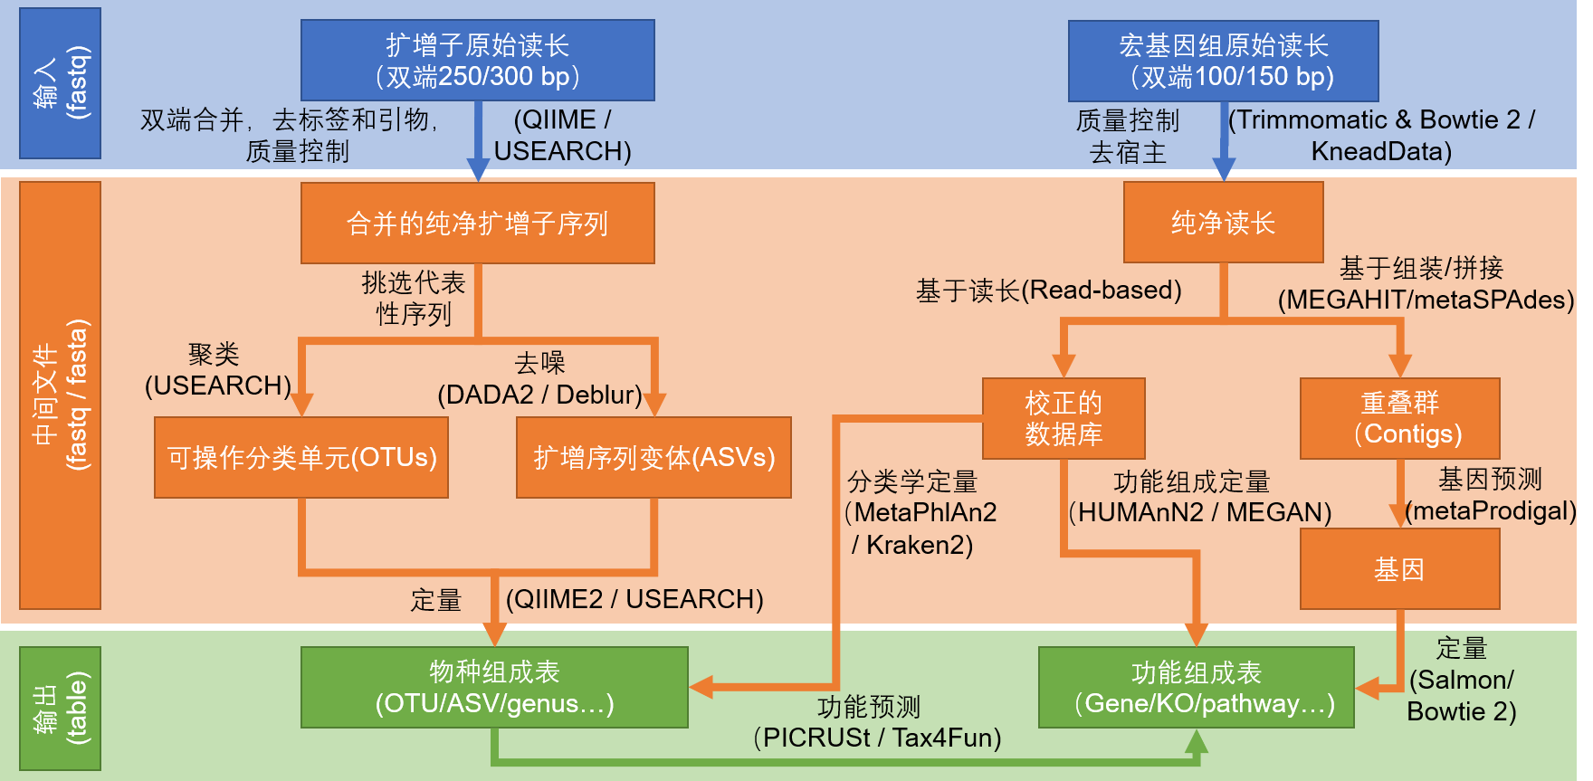
微生物组数据分析和可视化
Yong-Xin Liu, Yuan Qin, Tong Chen, Meiping Lu, Xubo Qian, Xiaoxuan Guo & Yang Bai. A practical guide to amplicon and metagenomic analysis of microbiome data. Protein Cell 41, 1-16, doi: https://doi.org/10.1007/s13238-020-00724-8 (2020).
Notes:
数据分析分为两步走，第一步是把大数据降维，成为表。推荐了好用的分析流程和软件

Slide 22
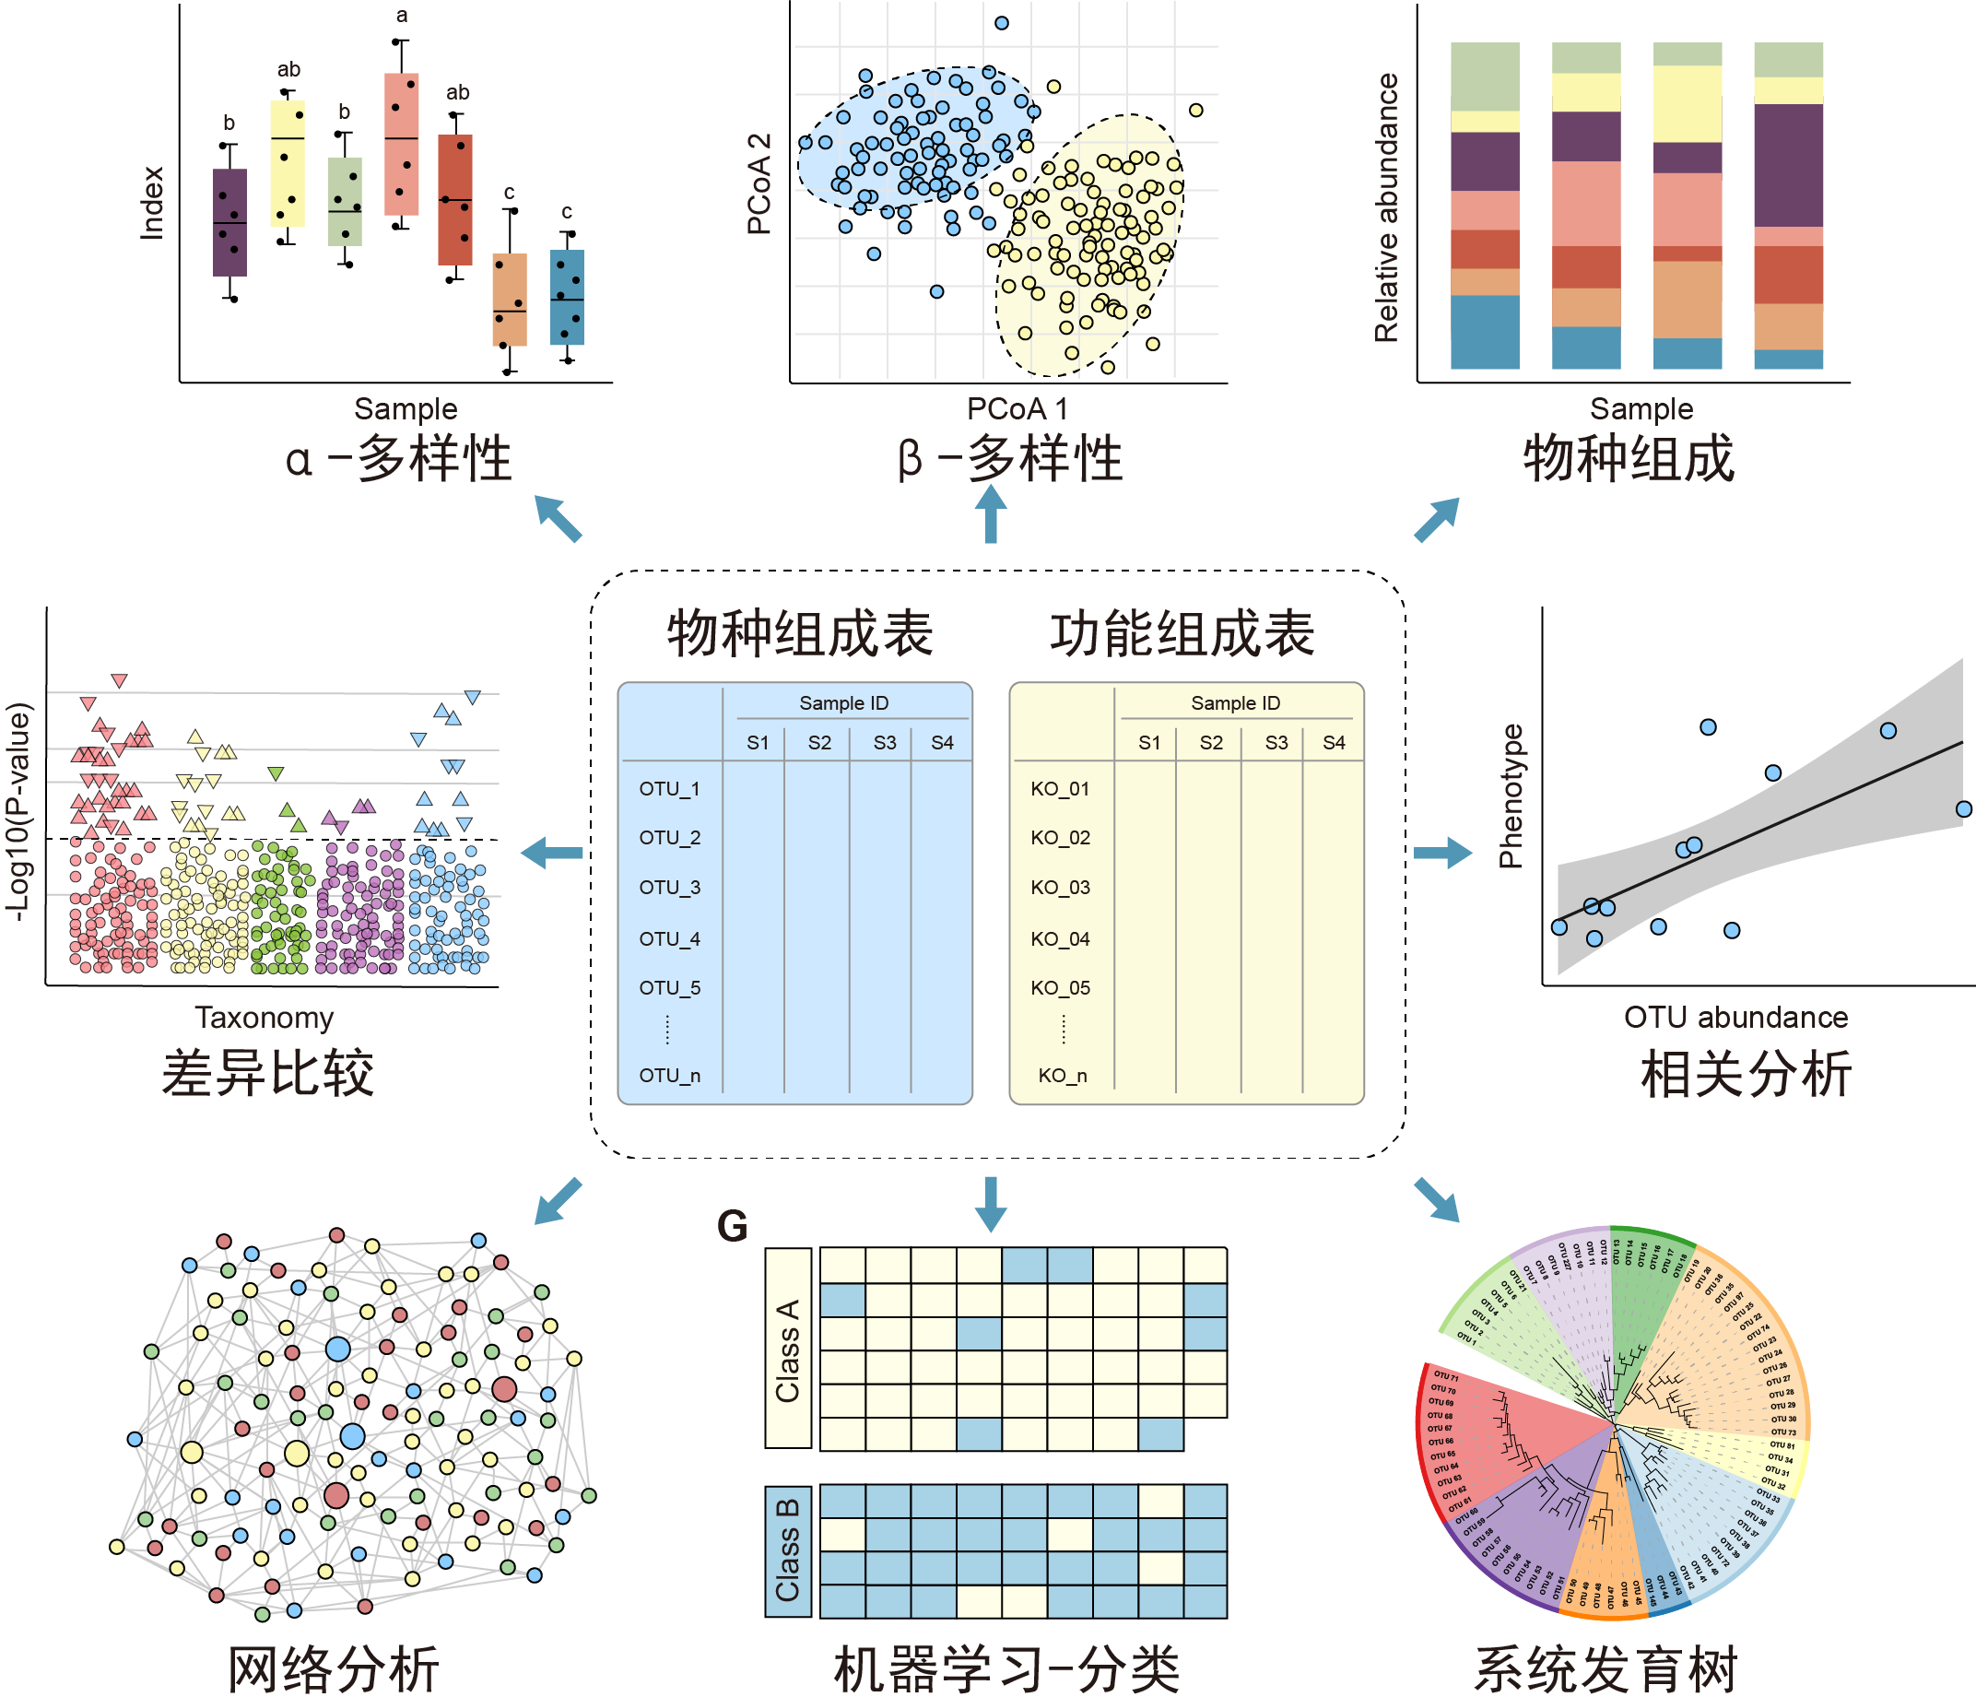
基于特征表的常见
统计分析方法
可视化样式
Yong-Xin Liu, Yuan Qin, Tong Chen, Meiping Lu, Xubo Qian, Xiaoxuan Guo & Yang Bai. A practical guide to amplicon and metagenomic analysis of microbiome data. Protein Cell 41, 1-16, doi: https://doi.org/10.1007/s13238-020-00724-8 (2020).
Notes:
第二步，是对核心结果进行分析和可视化，直接满足规律挖掘和发表文章的要求。

Slide 23
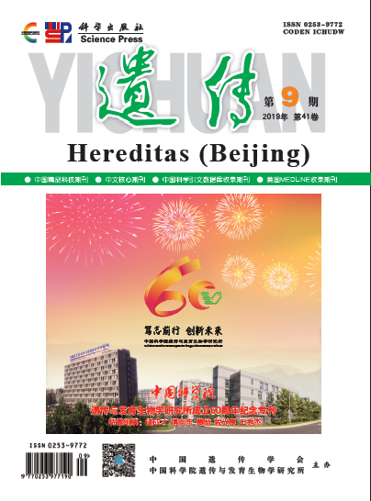
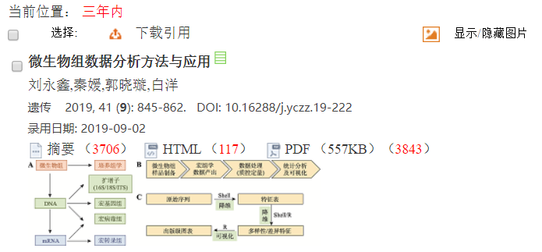
微生物组领域研究方法综述中文版
负责撰写《遗传》杂志所庆60周年专刊特邀综述一篇
遗传：微生物组数据分析方法与应用
Notes:
刚发表1年来，已经成为遗传杂志近三年来下载量3800多次历史最高的文章

Slide 24
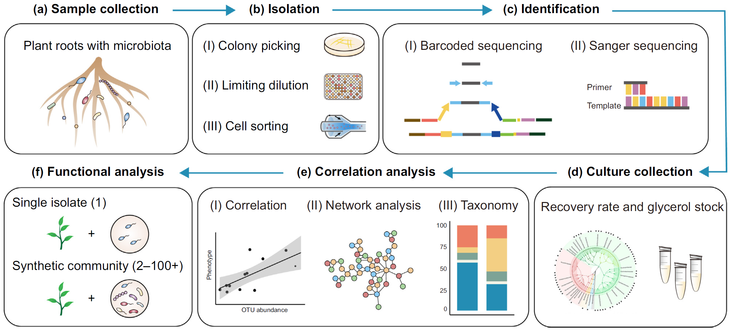
微生物组功能研究方法综述
应邀为微生物组领域权威杂志Current Opinion in Microbiology撰写综述
推动研究从描述性阶段向功能研究发展
COM：重组菌群体系在根系微生物组研究中应用
Notes:
同时应邀为权威杂志Current Opinion in Microbiology 撰写综述，于上个月发表。主要介绍分菌分菌鉴定、数据分析、单菌和混菌实验的研究体系。推动研究从描述性阶段向功能研究发展

Slide 25
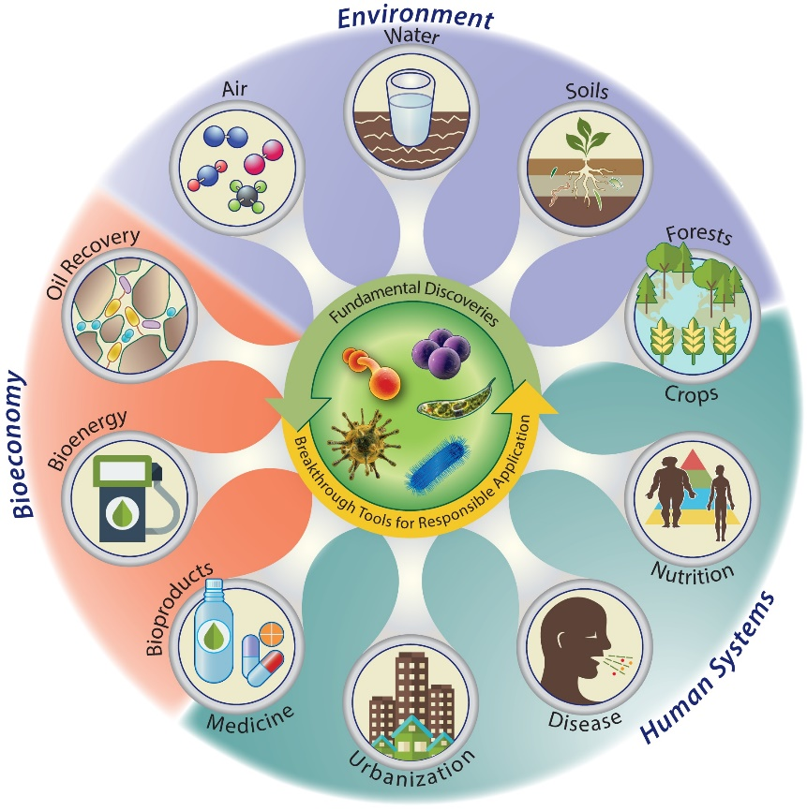
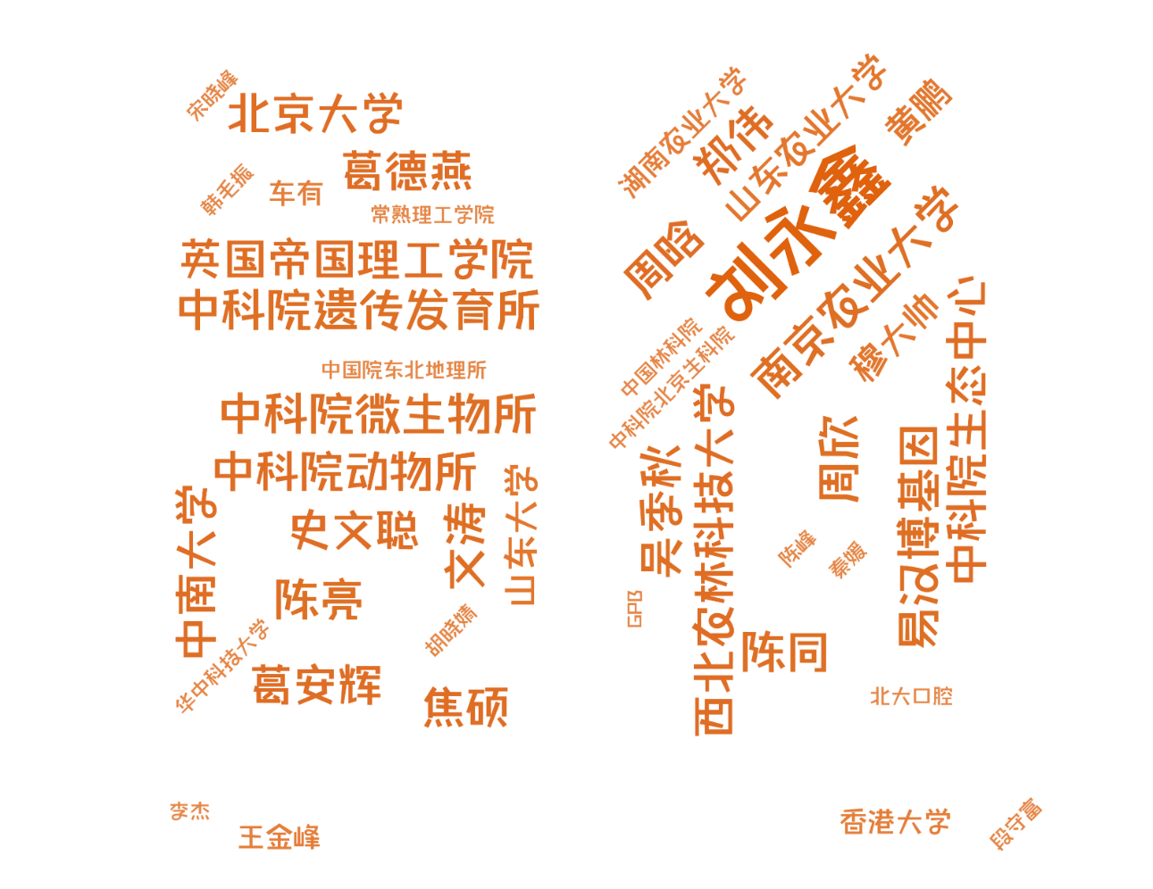
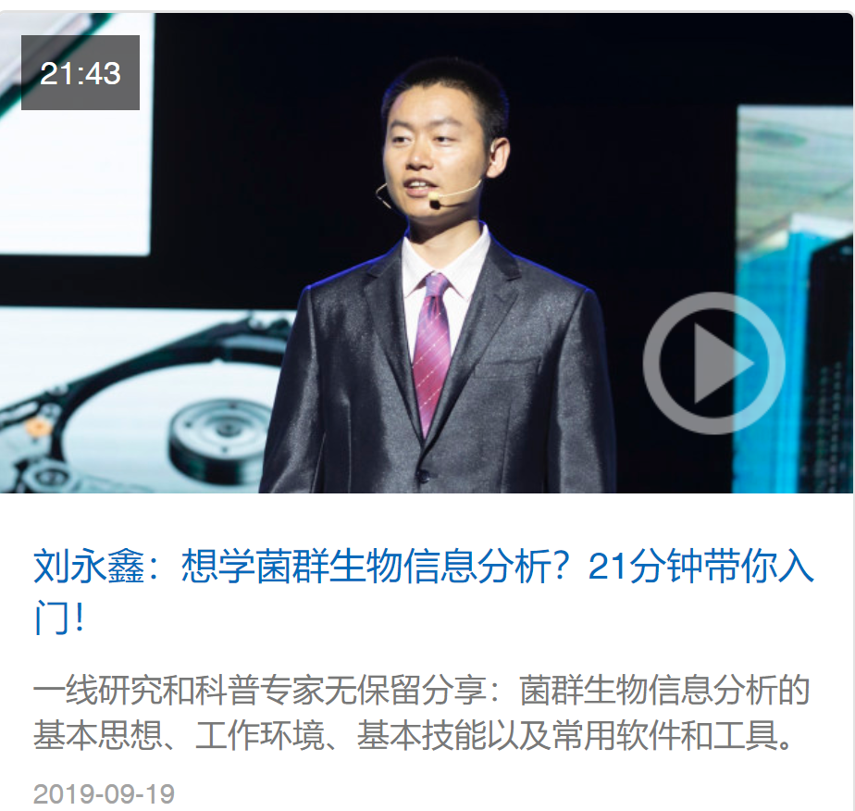
科学传播
创立“宏基因组”公众号
阅读量1400万+次，9万+同行订阅
分享经验和技术文章400余篇，50多位国内外同行参与
受邀参加同行主题演讲
http://www.mr-gut.cn/talks/s/643abe7f702641f5ba9fd1cb4a6d4a3f
Notes:
当我四年前进入本领域，中文资料几乎是空白的。在三年前我创立了宏基因组公众号，分享经验和技术，每日更新，50+国内外同行投稿，稳定的编辑团队和稿源；3年来分享1900余篇原创文章，其中技术类400余篇，阅读量1400万次，9万多人订阅，9个500个专业同行微信交流群；受邀参加同行演讲，分享分析技术，让更多人可以少走弯路，高效开展数据分析。
开展在线报告，让更多人受益，今年在中国R语言大会的报告有2000多人观看，在千聊直播了有1500人同时在线学习。节约路上时间。

Slide 26
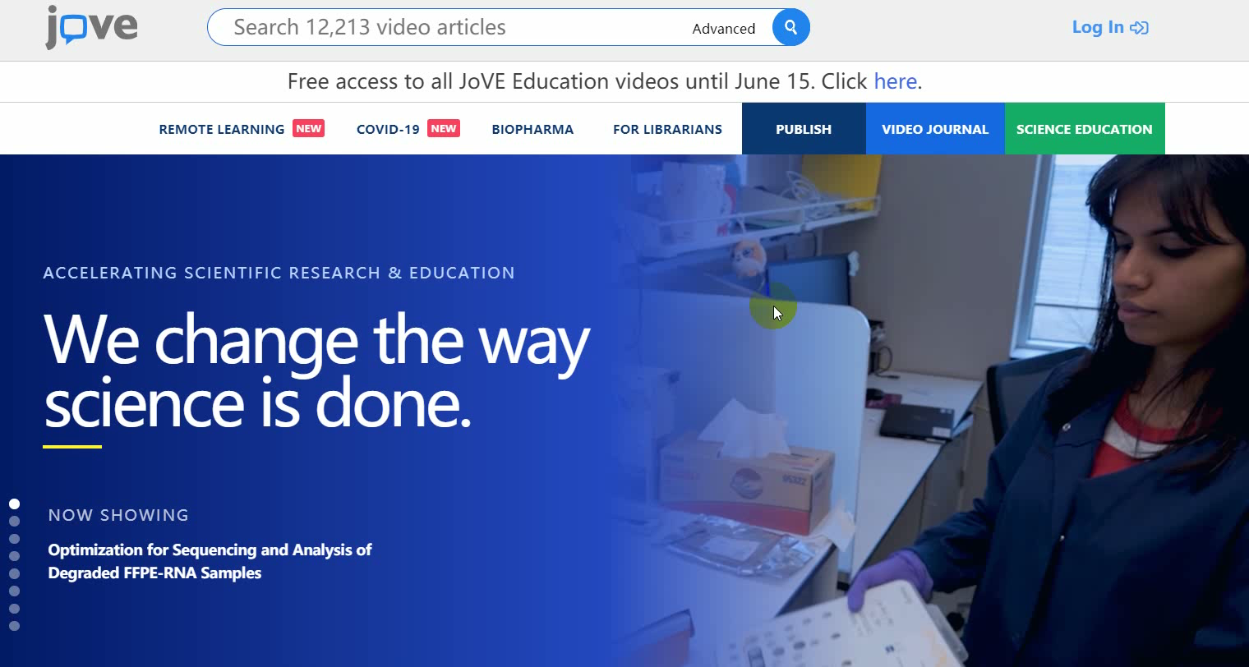
JoVE微生物组专刊征稿
JoVE微生物组专刊征稿，写方法拍视频教程发SCI

Slide 27
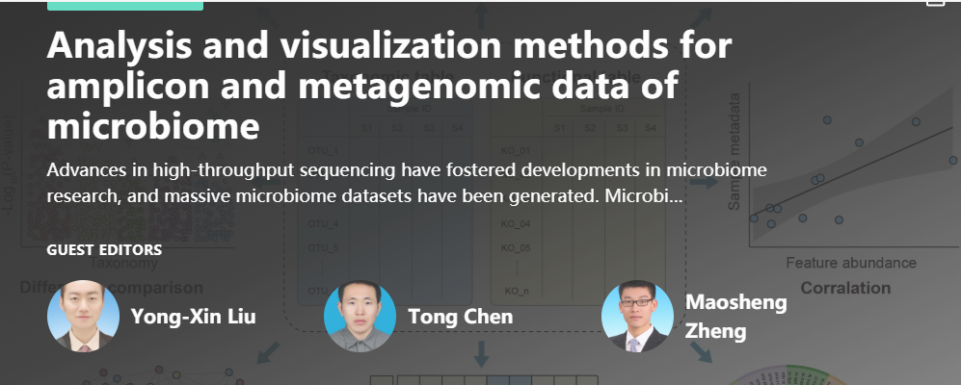
JoVE微生物组专刊征稿
https://www.jove.com/methods-collections/426/analysis-visualization-methods-for-amplicon-metagenomic-data
JoVE微生物组专刊征稿，写方法拍视频教程发SCI

Slide 28
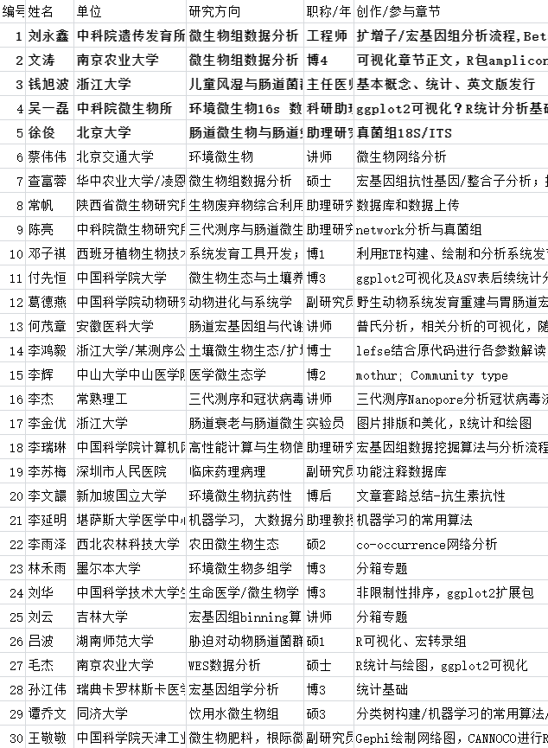
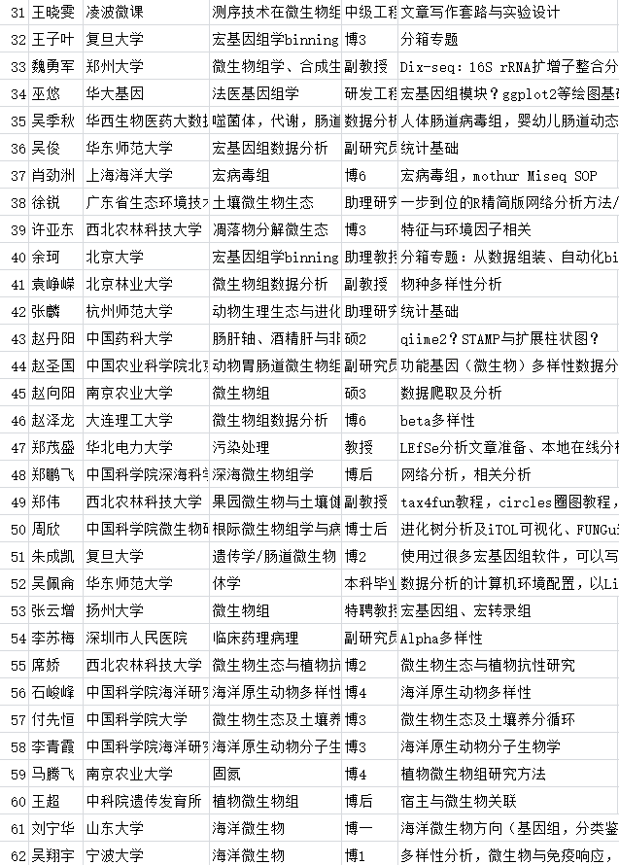
《微生物组数据分析与可视化实战》专著
众筹编写《微生物组数据分析与可视化实战》——成为宏基因组学百科全书的创始人(目录)
编者序：初衷、计划、要求、优势、目标和展望
内容格式要求：背景知识、实例解读、实战代码；帮助同行看得懂文章，会归纳结果和写文章，实现自主分析；
计划：1年发行中文专著和建立在线百科全书平台，优秀稿件推荐发表中、英文方法期刊；2年建立我国自主、有影响力的微生物组分析平台；3年走出去，发表国际有影响力的方法文章和出版外文图书
211.Alpha多样性箱线图(样章，11图2视频)
Notes:
建立本领域专业知识讲解、文章撰写参考、统计分析和可视化方法的百科全书免费网络资源，长期维护，推动本领域的快速和长远发展。

Slide 29
科学传播的问题和解决方案
文章分析描述缺少细节无法重现、文章多如汪洋大海、英文资料不少但缺少系统整理和中文资料、缺少实例和经验分享等问题？
解决方案：
倡导文章分享可重复代码，建立微生物组百科全书中、英文版，提高可信度、国际影响力和信誉；
成果新闻、新媒体综合解读宣传，让同行了解，提高全民科学素养；
翻译或分享较新的前沿资料，进一步总结综述并同步翻译传播；
利用“互联网+”模式，分析实例、经验总结通过博客让同行检索，公众号推送让别人知道，在线直播和演讲的方式让大家有机学方便学习前沿知识、技术和经验。
Notes:
本领域的文章非常多，多到让人无从下手，但

Slide 30
总结
中国微生物组研究 | 现状 | 对策
方法优化和开发 | 软件多 易生性差 国内原创少 | 评估+排名+点评 优化适合非专业人士 与数学、计算机联合开发
合作分析 | 缺少沟通 急功近得 心态定位偏差 | 掌握必要的对方知识 实验和分析都是长期科研 换位思考、尊重他人贡献
科学传播 | 中文资料少 成果被埋没 报告讲座少 问题无处问 | 共享经验和笔记 解读、宣传和后续更新维护 视频直播+永久访问 建立活跃的同行社区和交流群

Slide 31
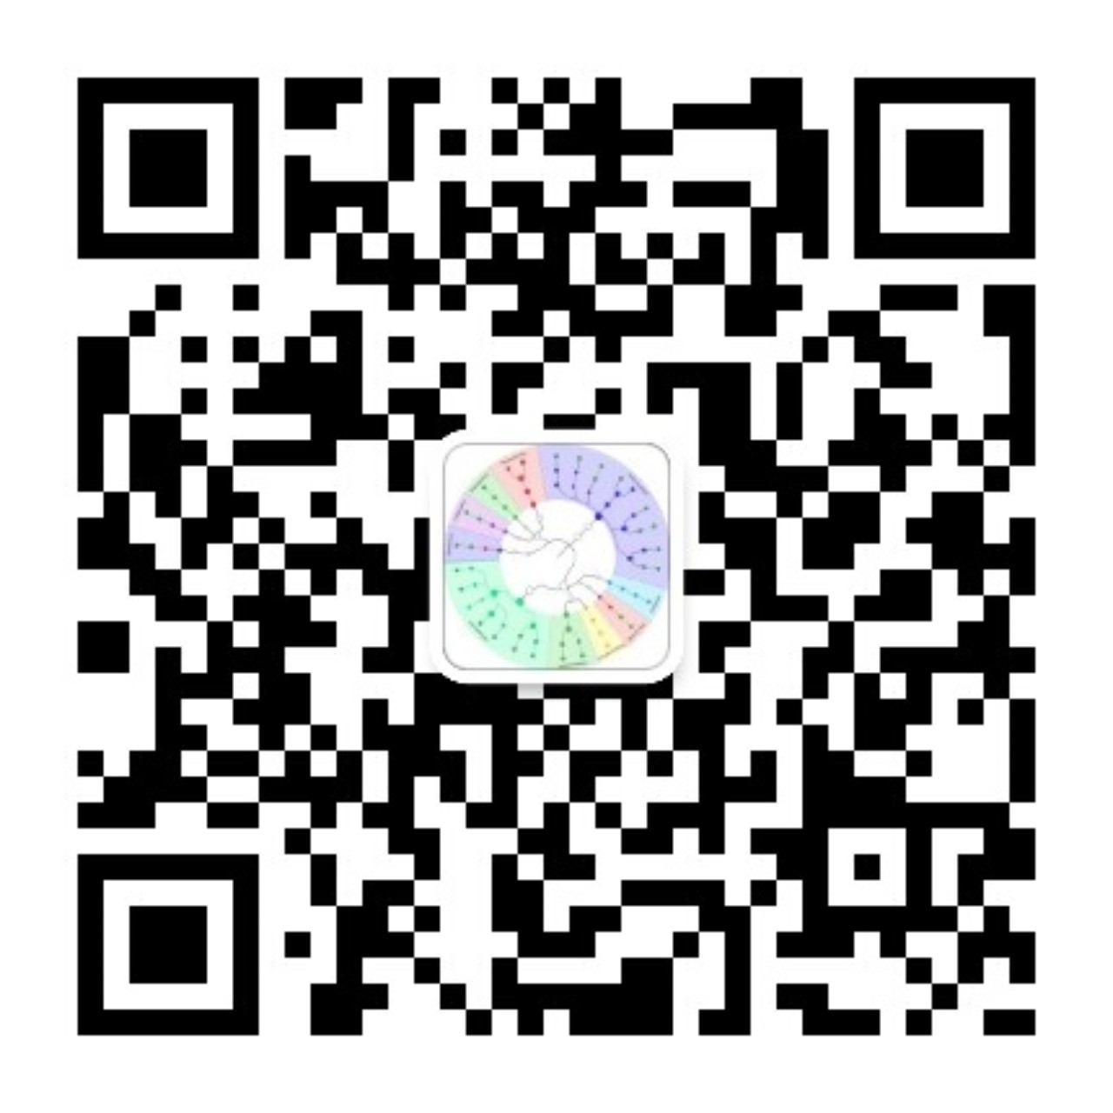
解决本领域中文资料匮乏的困境 ——宏基因组公众号
写并分享笔记，发布于宏基因组公众号
3年——1900篇原创文章，300万字
扩增子系列图表解读、分析流程和绘图教程21篇
QIIME2中文教程32篇
宏基因组分析流程30篇
解读翻译文章综述500多篇
9万+同行关注，1400万+阅读量
Notes:
在4年前，我刚进入这个领域时，学习是非常困难的，自己的专业知识缺失，中文资料也严重缺乏。一些公司有分析方法，但説是核心机密不分享。国内同行也不愿意分享他们的核心流程，怕几年的积累让别人几个月学会；刚开始学习非常茫然，无从下手。后来兴起的公众号，同学邀请我分享技术、经验。想到了创办一个同行分享中文资料的平台，为本领域知识经验的积累，提交检索便利，节约同行解决问题的时间。
两年前创办了宏基因组公众号，每天发布笔记；一不小心，就像日志一样坚持 了两年，发布了400多篇和撰写了200多万字。当初以为太专业，只有500个同行关注讨论，结果目前已经有5万多人，800多万的阅读量。

Slide 32

谢谢各位老师！
Notes:
谢谢各位老师和同学，感谢我们课题组的所有老师及同学。

